Slide 1

WEBSITE ĐĂNG KÝ KHÓA HỌC TRỰC TUYẾN
BÁO CÁO MÔN HỌC
MÔN CÔNG NGHỆ PHẦN MỀM

Slide 2
NỘI DUNG
GIỚI THIỆU
YÊU CẦU CHỨC NĂNG
THIẾT KẾ HỆ THỐNG
QUẢN LÝ VÀ TRIỂN KHAI DỰ ÁN
ĐÁNH GIÁ VÀ KẾT LUẬN

Slide 3
GIỚI THIỆU
Lý do chọn đề tài: Giáo dục trực tuyến ngày càng phát triển, đòi hỏi nền tảng hỗ trợ đăng ký và quản lý khóa học linh hoạt, dễ sử dụng. Đề tài giúp giải quyết nhu cầu thực tế, đồng thời cho phép sinh viên thực hành kỹ năng phát triển ứng dụng web.
Mục tiêu:
Xây dựng website cho phép người học tìm kiếm, đăng ký khóa học trực tuyến, người dạy quản lý các khóa học,…
Áp dụng công nghệ (ReactJS, NodeJS, MySQL, Docker, GitHub Actions,…) để phát triển, kiểm thử và triển khai.
Rèn luyện quy trình phát triển phần mềm.

Slide 4
YÊU CẦU CHỨC NĂNG
Chức năng chính:
Người học:
Xem danh sách khóa học, tìm kiếm và lọc khóa học theo danh mục, giá.
Đăng ký/hủy đăng ký khóa học với kiểm tra ràng buộc.
Quản lý tài khoản (đăng ký, đăng nhập, chỉnh sửa thông tin, đặt lại mật khẩu.
Người dạy:
Quản lý khóa học (tạo, chỉnh sửa, xóa).
Xem danh sách học viên đăng ký.
Quản lý danh mục khóa học (tạo, xem).
Hệ thống:
Lưu trữ dữ liệu (người dùng, khóa học, danh mục) bằng MySQL.
Giao tiếp qua RESTful API, đảm bảo tính mô-đun và mở rộng.

Slide 5
YÊU CẦU CHỨC NĂNG
Yêu cầu phi chức năng:
Hiệu suất: Phản hồi nhanh, xử lý nhiều yêu cầu đồng thời.
Bảo mật:
Mã hóa mật khẩu bằng bcrypt.
Xác thực bằng JWT.
Bảo vệ thông tin cá nhân, chỉ hiển thị cho người có quyền.
Tính dễ sử dụng: Giao diện trực quan, responsive trên nhiều thiết bị.
Tính bảo trì: Quản lý mã nguồn bằng Git/GitHub, tự động hóa kiểm thử với GitHub Actions.
Tính nhất quán: Container hóa bằng Docker, đảm bảo môi trường đồng nhất.

Slide 6
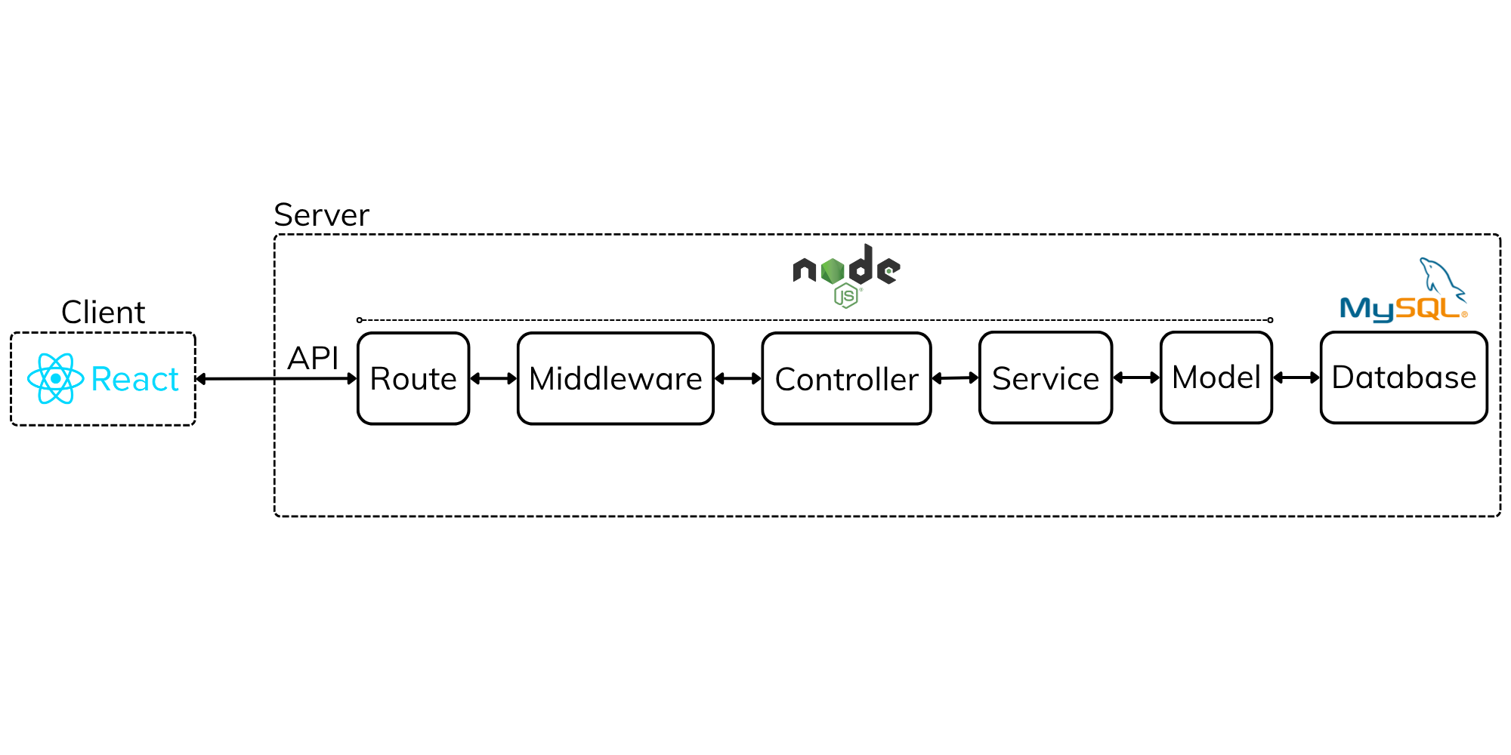
THIẾT KẾ HỆ THỐNG
Kiến trúc tổng thể:
Frontend (ReactJS): Hiển thị giao diện, xử lý tương tác người dùng, gửi yêu cầu API.
Backend (Node.js/Express): Xử lý logic nghiệp vụ, xác thực, tương tác cơ sở dữ liệu, cung cấp RESTful API.
Cơ sở dữ liệu (MySQL): Lưu trữ thông tin người dùng, khóa học, danh mục

Slide 7
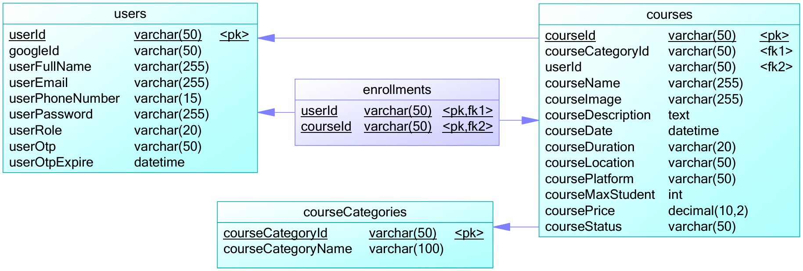
THIẾT KẾ HỆ THỐNG
Mô hình dữ liệu quan hệ:
users: lưu thông tin người dùng
courses: lưu thông tin khóa học
courseCategories: lưu các danh mục khóa học
enrollments: lưu thông tin đăng ký khóa học

Slide 8
QUẢN LÝ VÀ TRIỂN KHAI DỰ ÁN
Quản lý dự án:
Sử dụng mô hình Agile (Scrum) với sprint 2 tuần
Các hoạt động: lập kế hoạch, cập nhật tiến độ, đánh giá và cải thiện quy trình.
Công cụ: Jira theo dõi tiến độ, gắn story points và thời gian ước lượng.

Slide 9
QUẢN LÝ VÀ TRIỂN KHAI DỰ ÁN
Công nghệ triển khai
Frontend: ReactJS, Axios (gọi API).
Backend: Node.js, Express (RESTful API), MySQL (lưu trữ dữ liệu), bcrypt (mã hóa), JWT (xác thực).
Quản lý mã nguồn: GitHub quản lý mã, theo dõi lịch sử, hỗ trợ làm việc nhóm.
Postman: Kiểm thử API, gửi yêu cầu, kiểm tra phản hồi.

Slide 10
QUẢN LÝ VÀ TRIỂN KHAI DỰ ÁN
Công nghệ triển khai
Swagger: Tài liệu hóa API, cung cấp giao diện kiểm tra endpoint.
Tự động hóa: GitHub Actions tự động hóa CI/CD, đảm bảo kiểm thử, triển khai.
Docker: Container hóa, đảm bảo môi trường nhất quán.
Quản lý dự án: Jira hỗ trợ Agile, quản lý Backlog, theo dõi tiến độ.
Thiết kế giao diện: Figma thiết kế giao diện, hỗ trợ làm việc nhóm.

Slide 11
ĐÁNH GIÁ VÀ KẾT LUẬN
Khó khăn gặp phải:
Thiết kế giao diện responsive để hoạt động tốt trên desktop, tablet, mobile.
Cấu hình CI/CD: Lỗi tích hợp GitHub Actions với Docker do sai biến môi trường.
Kiểm thử API: Một số endpoint trả lỗi không mong muốn.
Bài học rút ra:
Swagger: Tài liệu hóa API hỗ trợ kiểm thử, bảo trì dễ dàng.
Agile/Jira: Phân chia công việc rõ ràng, theo dõi tiến độ, linh hoạt điều chỉnh.
Docker: Đảm bảo nhất quán môi trường, giảm lỗi cấu hình.
Unit test: Phát hiện lỗi sớm, tiết kiệm thời gian sửa lỗi.
Bảo mật: Mã hóa mật khẩu, JWT, kiểm tra đầu vào.

Slide 12
ĐÁNH GIÁ VÀ KẾT LUẬN
Đề xuất cải thiện:
Tích hợp thanh toán trực tuyến.
Thêm tính năng đánh giá, bình luận khóa học.
Phát triển ứng dụng mobile.
Triển khai trên đám mây (AWS, Google Cloud) để mở rộng và tăng tính sẵn sàng.

Slide 13
-- Hết --

